Slide 1
Workshop studiekeuze en doorstroom naar het mbo.
Decaan, Arlette van Cleef
cle@sgweredi.nl
23-01-2024

Slide 2
Programma
Waarom LOB?
Qompas wat is dat en waarom?
Rol mentor, ouder en decaan.
Het studiekeuze stripboek
Bezoeken mbo
Open dagen en meeloopdagen

Slide 3
Wat betekent LOB?
LOB is een afkorting voor loopbaan oriëntatie en begeleiding.
Op SG Were Di geven we de voorkeur aan loopbaan ontwikkeling en begeleiding.
Op school begeleiden wij uw kind van leerjaar 1 tot en met leerjaar 4 in dit proces in een doorlopende leerlijn.

Slide 4
Wat is Qompas en waarom gebruiken we dit?
In leerjaar 1 werken de leerlingen aan: Wie ben ik?
In leerjaar 2 werken de leerlingen aan: Wat kan ik?
In leerjaar 3 werken de leerlingen aan: Wat wil ik?
In leerjaar 4 werken de leerlingen aan: Wat heb ik daar voor nodig?
Ieder leerjaar sluit de leerling af met een loopbaandossier.
In leerjaar 4 hebben zij een volledig afgerond loopbaandossier wat zij volgens in het PTA nodig hebben om op examen te mogen gaan.
*programma van toetsing en afsluiting

Slide 5
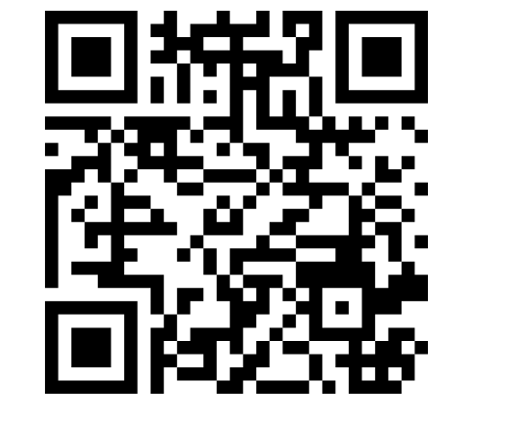
Rol mentor, ouder en decaan

Slide 6
Het studiekeuze stripboek
U heeft begin van dit schooljaar een studiekeuze stripboek ontvangen met daarin tips om uw kind te helpen.
Hierin staat:
Tips over lob-gesprekken met uw kind
Het kiezen van een studie/opleiding
Het bezoeken van een open dag en meeloopdagen
De lob-jaarkalender van leerjaar 3

Slide 7
Bezoeken mbo
open dagen en meeloopdagen

Slide 8
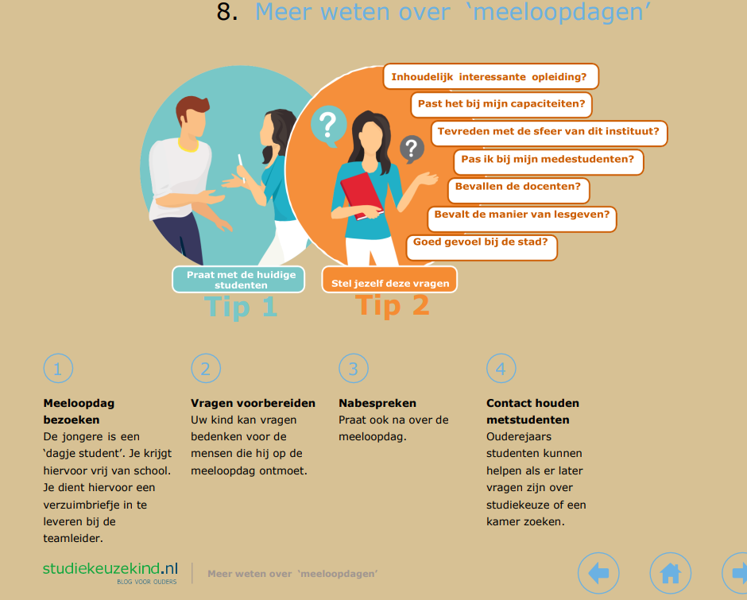
Meeloopdagen

Slide 9
Vragen?

